Slide 1

国家精品资源共享课程：计算机体系结构
第七章：多处理机
国防科技大学计算机学院
主讲人：

Slide 2
第七章 多处理机

Slide 3
7.5.3.同步性能问题
例7.3 设总线上有10个处理器同时准备对同一变量加锁。假设每个总线事务处理(读失效或写失效)是100个时钟周期，忽略实际的Cache块锁的读写时间以及加锁的时间，求10个处理器请求加锁所需的总线事务数目。设时间为0时锁已释放并且所有处理器在旋转，求处理这10个请求时间为多长?假设总线在新的请求到达之前已服务完挂起的所有请求，并且处理器速度相同。

Slide 4
解：当i个处理器竞争锁的时候，他们完成下列操作序列，每一个操作产生一个总线事务：
访问该锁的i个LL指令操作；
试图锁住该锁的i个SC指令操作；
1个释放锁的存操作指令。
因此对n个处理器，总线事务的总和为：
∑(2i+1)=n(n+1)+n=n²+2n
对于10个处理器有120个总线事务，需要12000个时钟周期。
本例中问题的根源是锁的竞争、存储器中锁访问的串行性以及总线访问的延迟，总线的公平性使得这些情况更为突出。因为总线的公平性，一个处理器释放锁后，其余的处理器都来竞争取锁。

Slide 5
栅栏（barrier）同步
栅栏强制所有到达该栅栏的进程进行等待，直到全部的进程到达栅栏，然后释放全部的进程，从而形成同步。
栅栏的典型实现是要用两个旋转锁：一个用来记录到达栅栏的进程数，另一个用来封锁进程直至最后一个进程到达栅栏。栅栏的实现中要不停地探测指定的变量，直到它满足规定的条件。

Slide 6
Lock(counterlock)； ／*确保更新的原子性*／
if(count=0) release=0； ／*第一个进程则重置release*／
／*到达进程记数*／
unlock(counterlock)； ／*释放锁*／
if(count==total){ ／*进程全部到达*／
count=0； ／*重置计数器*／
release=1； ／*释放进程*／
｝
else { ／*还有进程未到达*／
spin(release=1)； ／*等待别的进程到达*／
｝

Slide 7
针对反复使用一个栅栏的改进：
local_sense=! local_sense； ／*local-sense取反*／
lock(counterlock)； ／*确保更新的原子性*／
count++； ／*记算到达进程数*／
unlock(counterlock)； ／*解锁*／
if(count==total) { ／*进程全部到达*／
count=0； ／*重置计数器*／
release=local_sense； ／*释放进程*／
｝
else { ／*还有进程未到达*／
spin(release=local_sense)； ／*等待信号*／
｝

Slide 8
当多进程之间竞争激烈时，同步会成为瓶颈。当竞争不激烈且同步操作较少时，我们主要关心的是一个同步原语操作的延迟，即单个进程要花多长时间才完成一个同步操作。
同步操作最严重的问题的是进程的串行性。当出现竞争时，就会出现串行性问题。它极大地增加了同步操作的时间。比如，在无竞争的条件下，10个处理器加解锁的同步操作仅需20个总线事务。总线的使用是这个问题关键所在。在基于目录的Cache一致性机器中，串行性问题也同样严重

Slide 9
7.5.2.大规模机器的同步
1.软件实现
1）延迟进程的等待时间
DADDUI R3，R0, ＃1 ；R3＝初始延迟值；
lockit： LL R2，0(R1) ；load linked
BNEZ R2，lockit ；无效
DADDUI R2，R2，＃1 ；取到加锁值
SC R2，0(R1) ；store conditional
BNEZ R2，gotit ；存成功转移
DSLL R3，R3，＃1 ；将延迟时间加倍（左移1位）
PAUSE R3 ；延迟R3中时间值
J lockit
gotit： 使用加锁保护的数据

Slide 10
2）排队锁
3）组合树
barrier(int mynode) ｛
lock(tree[mynode].counterlock)；／*保护计数器*／
count++； ／*计数的累加*／
unlock(tree[mynode].conterlock)；／*解锁*／
if(tree[mynode].count==k)｛／*本结点进程全部到达/
if(tree[mynode].parent)>=0｛
barrier(tree[mynode］.parent)；
｝else｛
release=local_sense； ｝
tree[mynode].count＝0； ／*为下次重用初始化*／
｝else ｛spin(release=local_sense)； ／*等待*／
｝；｝；
／*加入栅栏的进程执行代码*／
local_sense= ! local_sense；
barrier (mynode)；

Slide 11
2.硬件原语支持
1）排队锁(queuing lock)
在基于目录的机器上，通过硬件向量等方式来进行排队和同步控制。在基于总线的机器中要将锁从一个进程显式地传给另一个进程

Slide 12
例7.5 如果在排队锁的使用中，失效时进行锁更新，求10个处理器完成lock和unlock所需的时间和总线事务数。假设条件与前面例子相同。
解 对n个处理器，每个处理器都初始加锁产生1个总线事务，其中1个成功获得锁并在使用后释放锁，第1个处理器将有n+1个总线事务。每一个后续的处理器需要2个总线事务：1个获得锁 ，另1个释放锁。因此总线事务的总数为(n+1)+2(n-1)=3n-1。注意这里的总线事务总数随处理器数量成线性增长，而不是前面旋转锁那样成二次方增长。对10 个处理器，共需要29个总线事务或2900个时钟周期。

Slide 13
2）硬件同步原语
local_sense= ! local_sense ／*local_sense变反*／
fetch_and_increment(count)； ／*原子性更新*／
if(count==total){ ／*进程全部到达*／
count=0； ／*初始化计数器*／
release=local_sense； ／*释放进程*／
｝
else { ／*还有进程未到达*／
spin(releaze=local_sense)； ／*等待信号*／
}

Slide 14
程序同步意味着对共享数据的访问被同步操作有序化。实际中希望大多数程序是同步的。这是因为如果访问不同步，就很难决定程序的行为。程序员可通过构造自己的同步机制来保证有序性，但这需要很大的技巧性，并可能在体系结构上得不到支持，从而不能保证它们在大规模并行的机器上高效运行。因此，几乎所有的程序员都选择使用同步库。这不但保证了正确性，而且保证了同步的优化。

Slide 15
7.6 同时多线程
7.6.1.将线程级并行转换为指令级并行
同时多线程技术是一种在多流出、动态调度处理器上开发线程级并行和指令级并行的改进的多线程技术
同时多线程使多个线程以重叠的方式共享单个处理器的功能单元。为实现这种共享，处理器必须保存各个线程的独立状态。例如，需要复制每个线程的独立的寄存器文件，独立的程序计数器（PC），以及独立的页表等等。对于线程访问的存储器，可以通过支持多道程序技术的虚拟存储机制来实现共享。另外，硬件必须能够较快地完成线程间的切换。

Slide 16
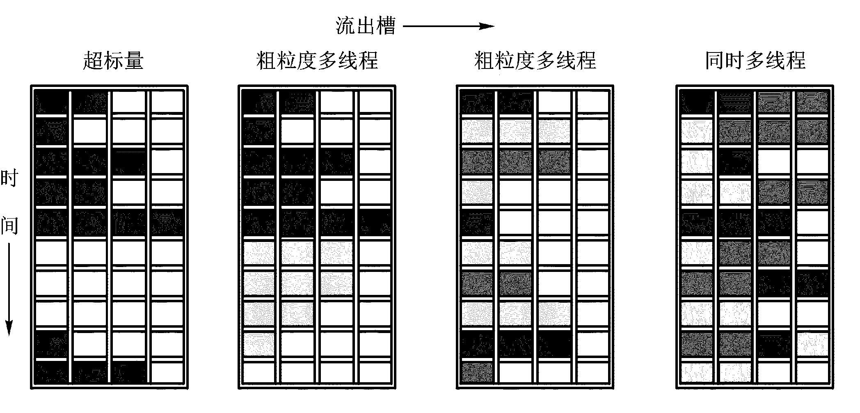
图7.16: 超标量处理器中的4种不同的流出槽使用方法

Slide 17
同时多线程（SMT）开发的基础是使用动态调度技术的处理器已经具有了开发线程级并行所需的硬件设置。具体来说，动态调度超标量处理器有大量的虚拟寄存器组，可以用来保存每个独立线程的寄存器状态（假设每个线程都有一个独立的重命名表）。
由于寄存器重命名机制提供了唯一的寄存器标识符，多个线程的指令可以在数据路径上混合执行，而不会导致各线程间源操作数和目的操作数的混乱。这表明多线程技术可以通过在一个乱序执行的处理器上为每个线程设置重命名表、保留各自的PC值、提供多个线程的指令结果提交的能力来实现。

Slide 18
7.6.2.同时多线程处理器的设计
1.细粒度调度方式下对单个线程的性能的影响
设置优先线程
2.其他主要问题
  设置用来保存多个上下文所需的庞大的寄存器文件；
  必须保持每个时钟周期的低开销，特别是在关键步骤上，如指令流出和指令完成。前者有更多的候选指令需要考虑，后者要选择提交哪些指令的结果；
  需要保证由于并发执行多个线程带来的cache冲突不会导致显著的性能下降。
由于同时多线程在多流出超标量处理器上开发线程级并行，所以最适合于应用到面向服务器市场的高端处理器上

Slide 19
7.6.3.同时多线程的性能
HP公司在Alpha 21464处理器上支持了同时多线程
Intel Pentium 4 Xeon处理器也支持了同时多线程

Slide 20
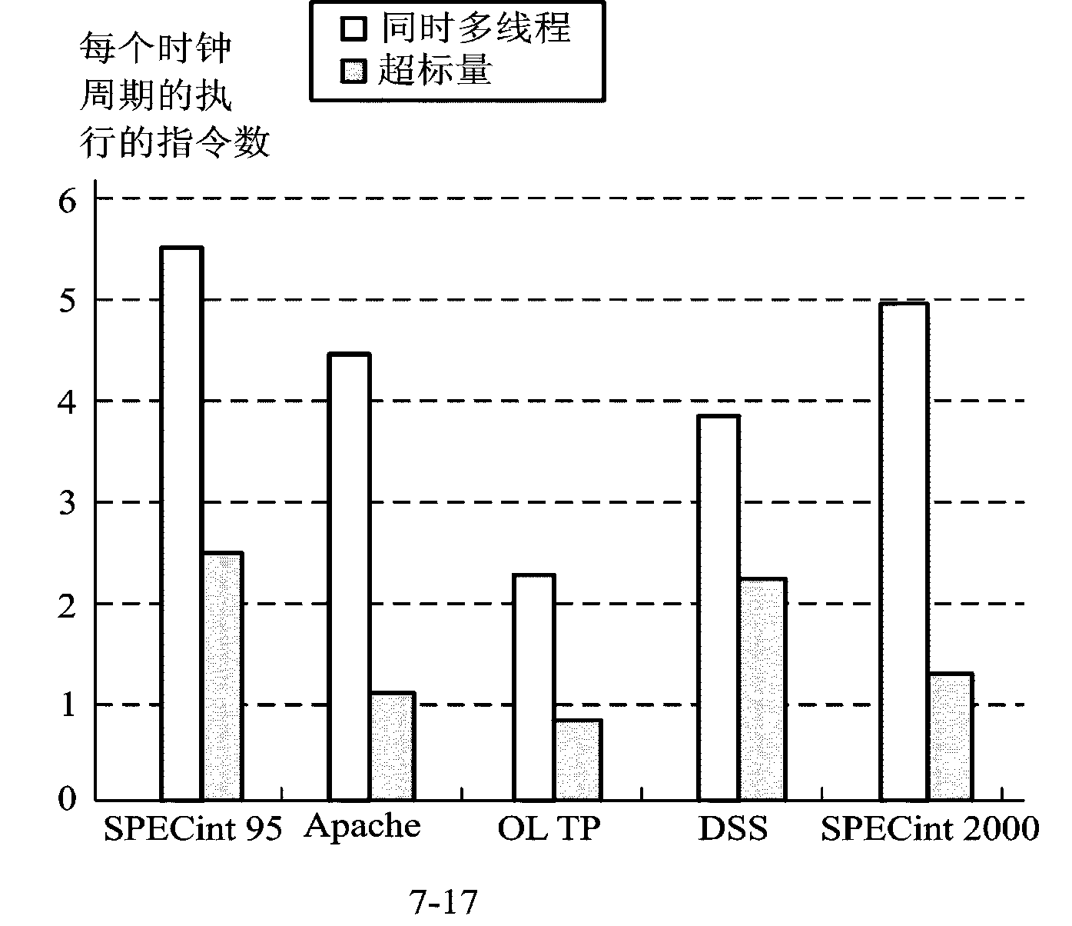

Slide 21
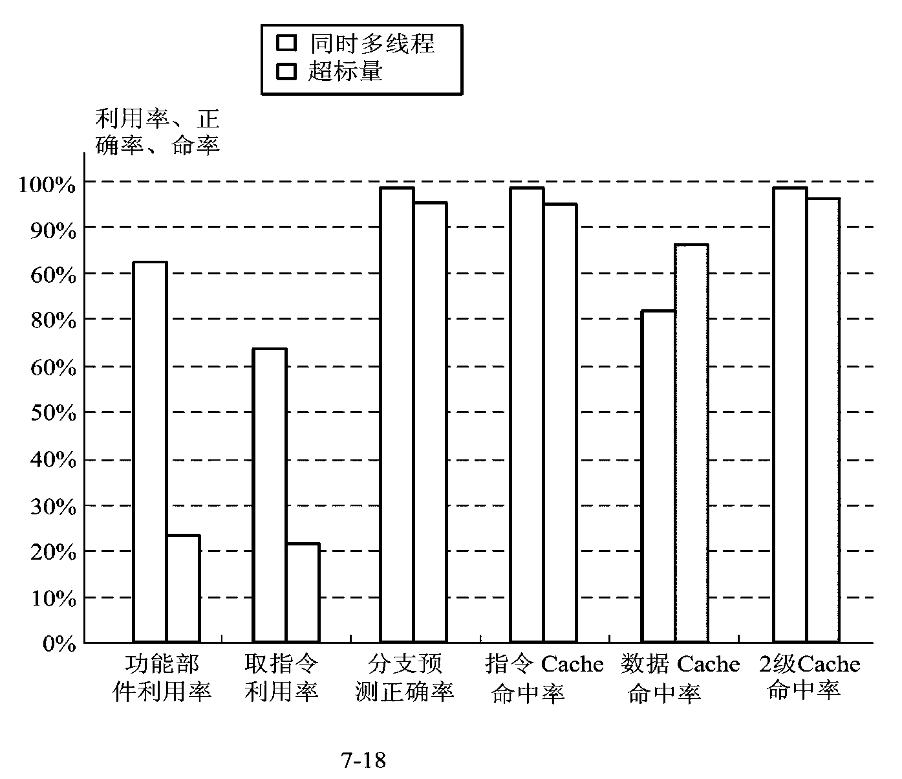

Slide 22
图7.17表明了在超标量处理器上增添8个线程的同时多线程能力时获得的性能提高，单位是每拍的指令数。这里假设增添同时多线程不会导致时钟周期的开销恶化。测试程序包括多道程序执行的SPEC子集，Web服务程序Apache，数据库OLTP和决策支持DSS的测试程序。
使用同时多线程所获得的吞吐率的提高很显著，达1.7到4.2倍，平均3倍。

Slide 23
7.7 并行处理器的性能评测
1.存储受限评测法
保持每个处理器使用的存储器资源恒定
2.时间受限评测法
在理想的加速比下，保持总运行时间恒定
在处理器数量和问题规模变化的情况下系统的性能和加速比的相应变化

Slide 24

例7.6 假设一个规模为n的程序运行时间与n³成比例，同时假设在一个有10个处理器的多处理机上的实际运行时间为1小时。在时间受限评测法与存储受限评测法两种情况下，分别求出问题的规模以及在有100个处理器的处理机上的有效运行时间。
解 使用时间约束评测法，问题的理想运行时间不变为1小时，所以问题规模为10开立方，即大约为原大小的2.15倍。使用存储受限评测法，问题的规模为10n，理想运行时间为10³/10即100小时！因为大多数用户不会接受在更多的处理器上运行相同的问题耗费时间却为原运行时间的100倍，这种情况是不切实际的。

Slide 25
7.8 多处理机实例
T1 Multiprocessor
Sun公司2005推出的服务器处理器
多核多处理机
致力于开发TLP而非ILP
使用多核和多线程来提高吞吐率
每个Ti 处理器包含 8个处理器核, 每个核支持4个线程
每个处理器核由一个简单的六栈单发射流水线构成
T1 采用细粒度多线程，在每个时钟周期都进行线程切换

Slide 26
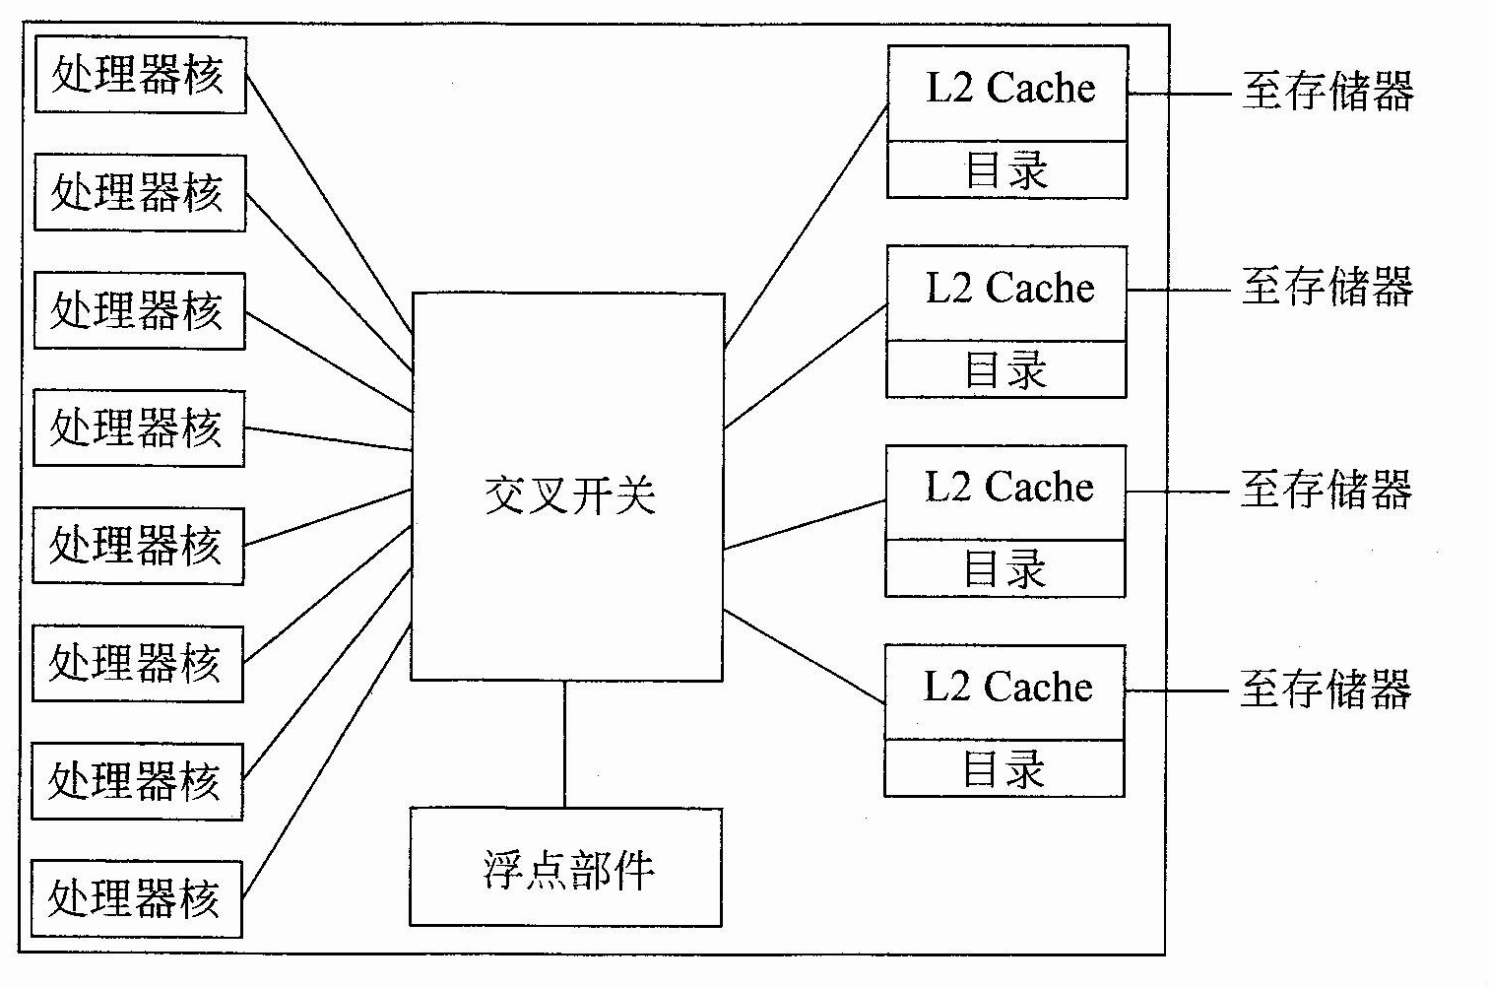

Slide 27
Origin 2000
分布共享存储器结构的大规模并行多处理机系统，采用超结点的模块结构，可以从1个处理器扩展到128个处理器。
Origin 2000采用超标量MIPS R10000处理器，运行Unix的64位IRIX操作系统。

Slide 28
Origin基于NUMA体系结构的。每个结点可安装1个或2个MIPS R10000微处理器、第二级高速缓存（L2 Cache）、主存储器、目录存储器及Hub等，Hub用于连接微处理器、存储器、I／O和路由器等。
Origin存储器系统每个结点的主存储器容量为4GB。结点的Hub内含4个接口和交叉开关。存储器最大传输率为780Mb／s，I／O和路由器接口最大传输率为2×780Mb／s，即1．56Gb/s。

Slide 29
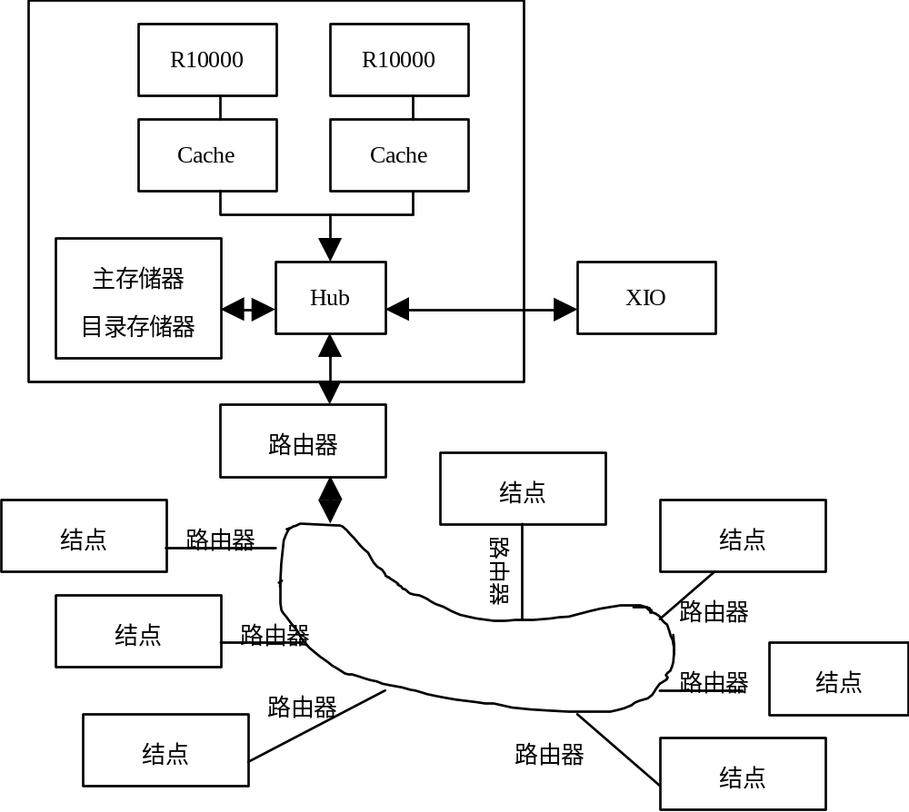
Origin体系结构

Slide 30
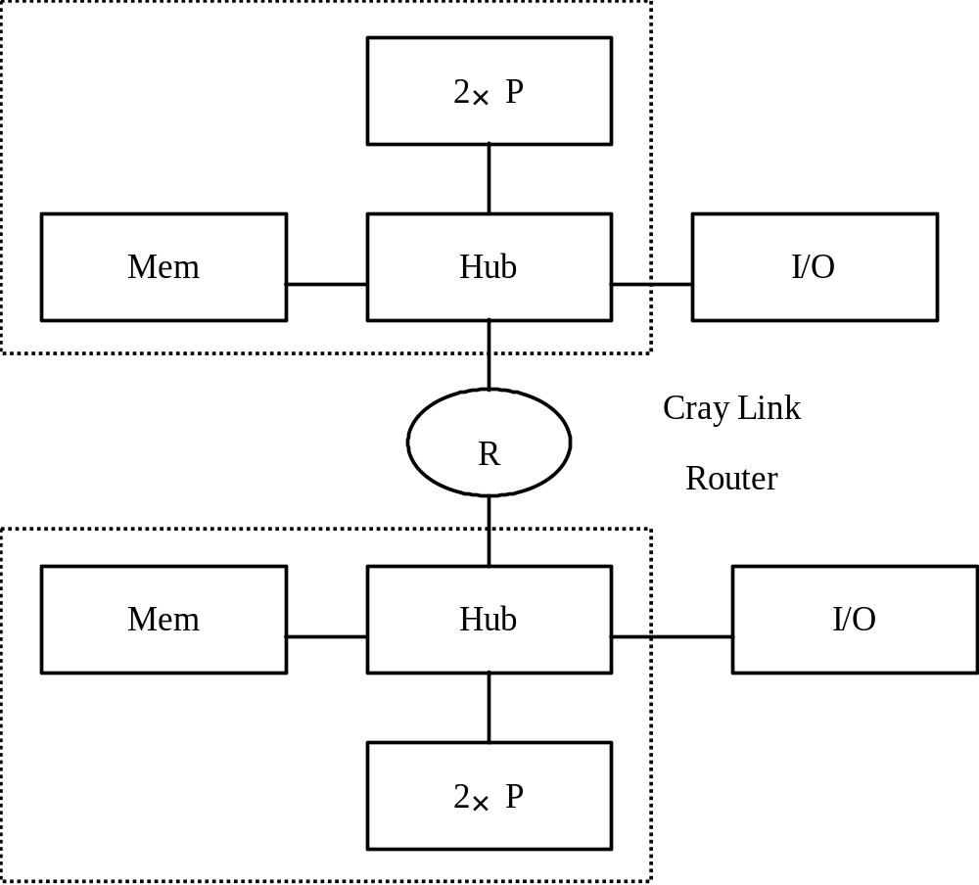
4处理器系统

Slide 31
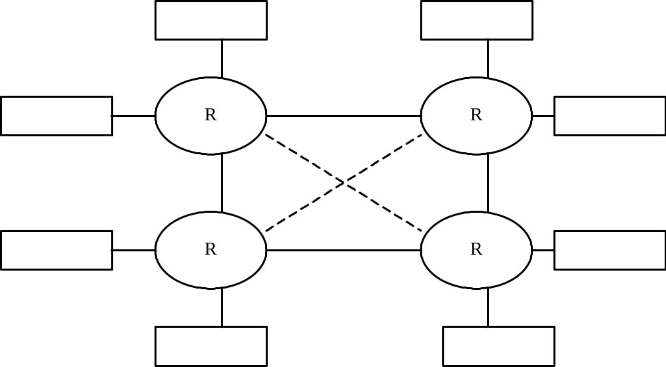
16处理器系统

Slide 32
128处理器构成的Origin 2000系统由4个立方体组成，在立方体之间传送数据多经过了一级路由器。
在结点内部实现的是SMP（对称多处理器）结构，由于只有两个处理器，所以不存在SMP结构的总线瓶颈问题。在结点之间实现的是大规模并行处理结构。

Slide 33
谢谢！

